Slide 1
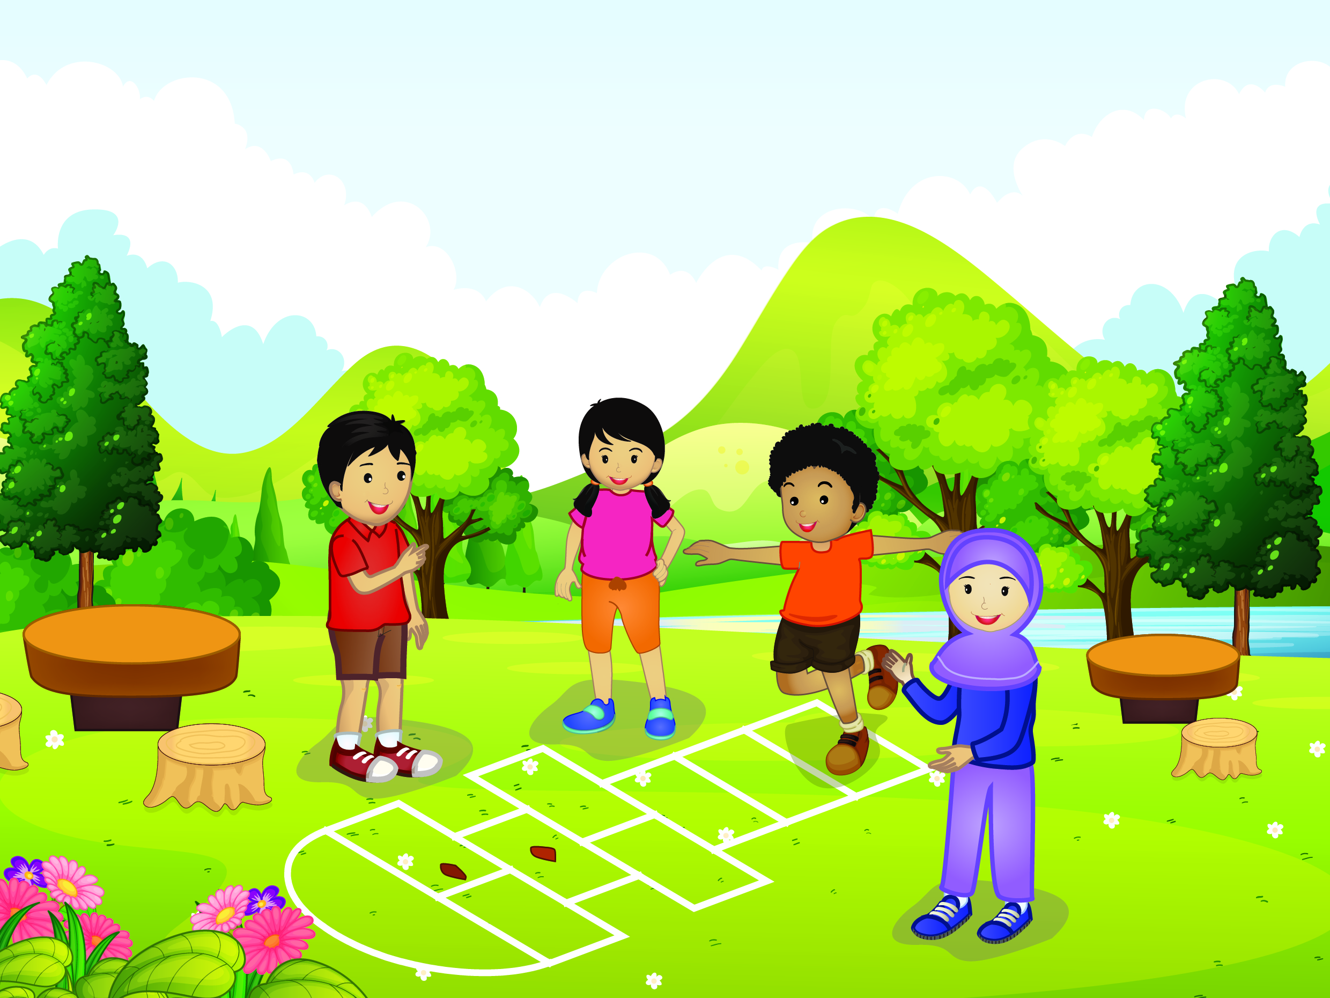
P
ENDALAMAN MATERI
TEMA 1
HIDUP RUKUN

Slide 2
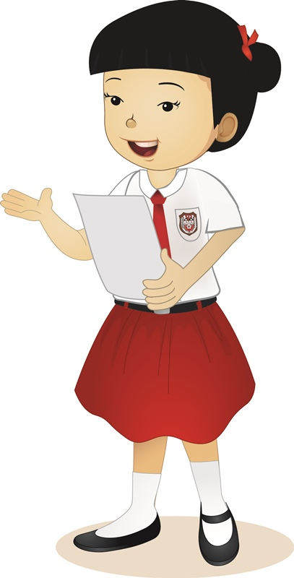
Subtema 2:
Hidup Rukun dengan Teman Bermain
PM
Pembelajaran 1:
T1 St2
P1
Menunjukkan Kalimat Ajakan pada Teks
Muatan
Bahasa Indonesia
KD 3.1 dan 4.1
Kalimat ajakan isinya mengajak atau
meminta orang lain melakukan sesuatu.
Ciri kalimat ajakan biasanya disertai
dengan kata “Ayo” atau “Mari”.

Slide 3
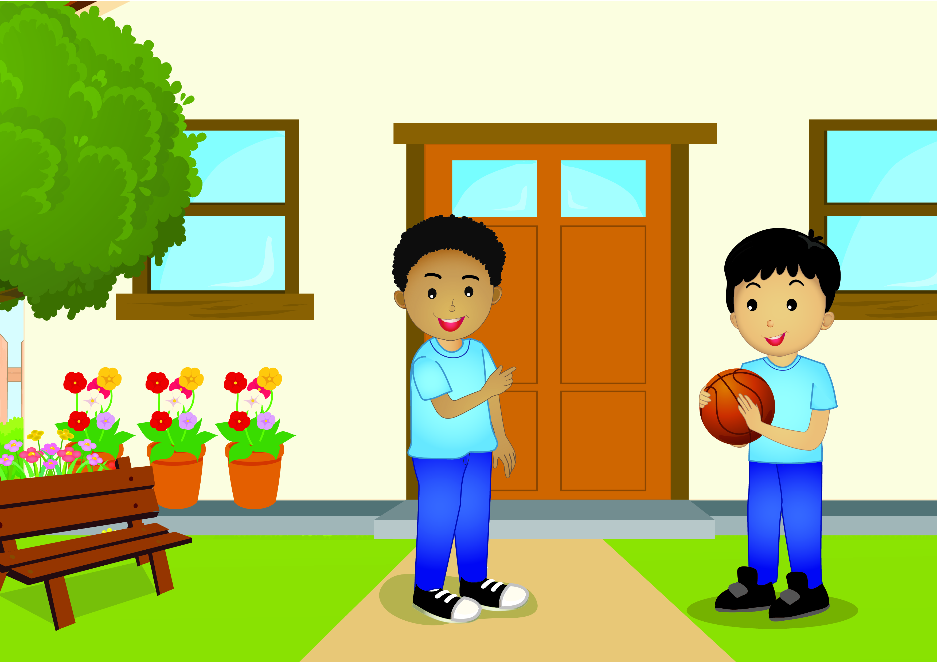
Jonas, ayo kita bermain bola basket di lapangan!
kata “Ayo” adalah ciri khas untuk kalimat ajakan.

Slide 4
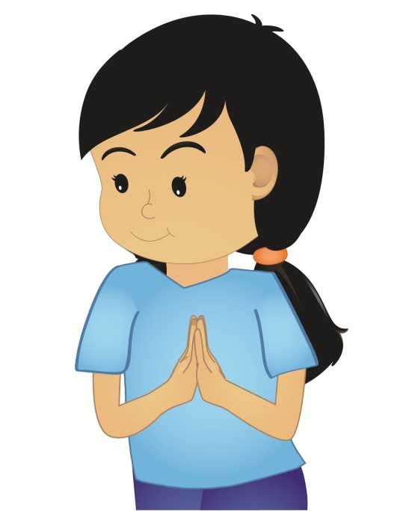
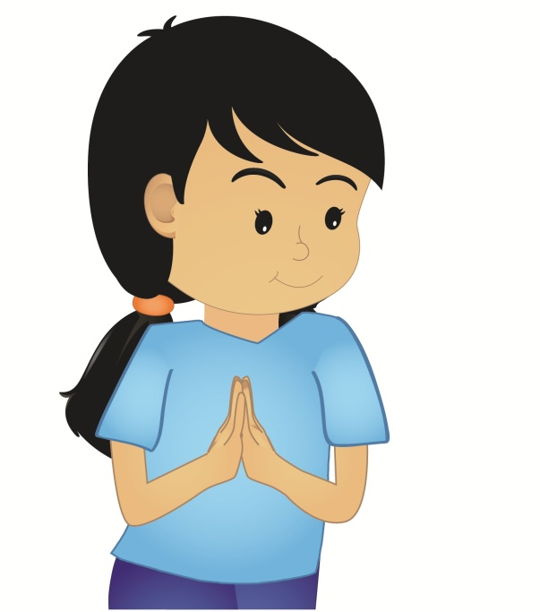
Pembelajaran 1:
T1 St2
P1
Menjelaskan Gerak Keseharian dalam Tari
Muatan
SBdP
KD 3.3 dan 4.3
Gerakan sehari-hari dapat ditiru hingga membentuk tarian.
Contoh gerakan menggunakan kepala.
Menengok ke arah kanan.
Menengok ke arah kiri.

Slide 5
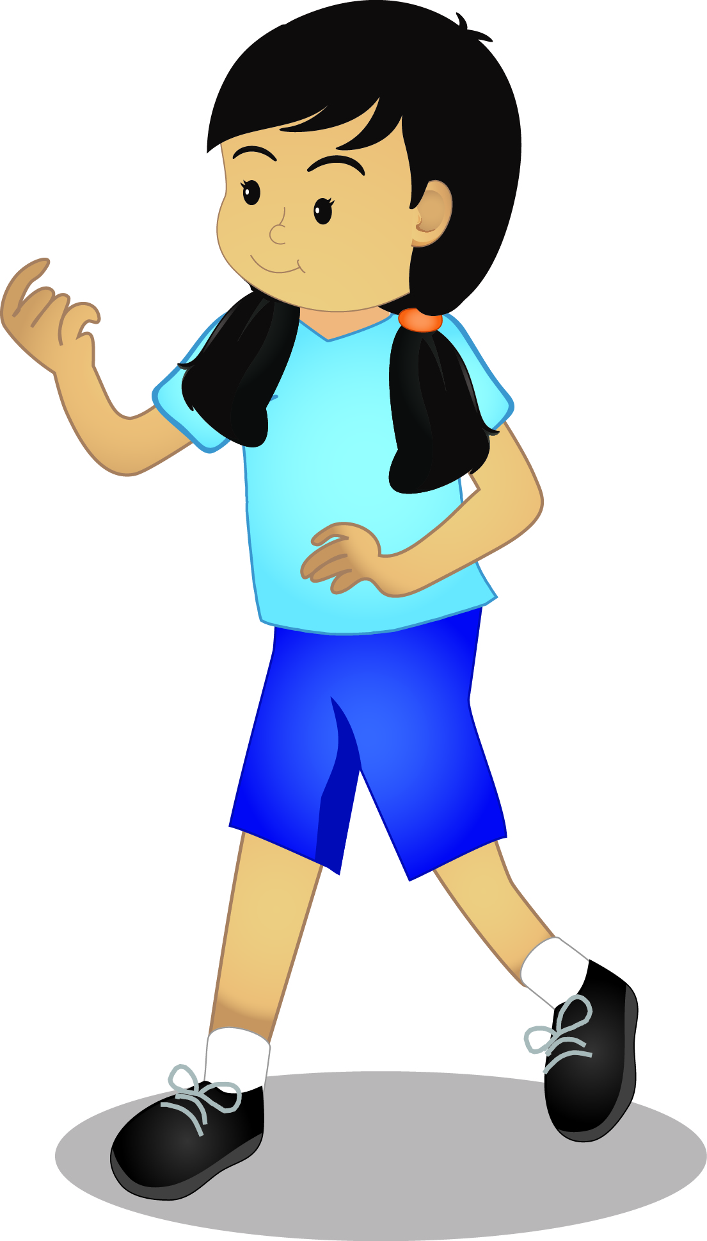
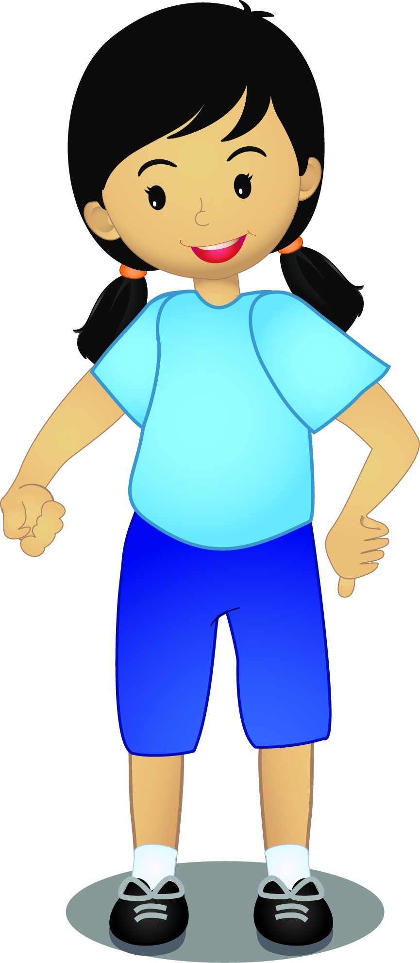
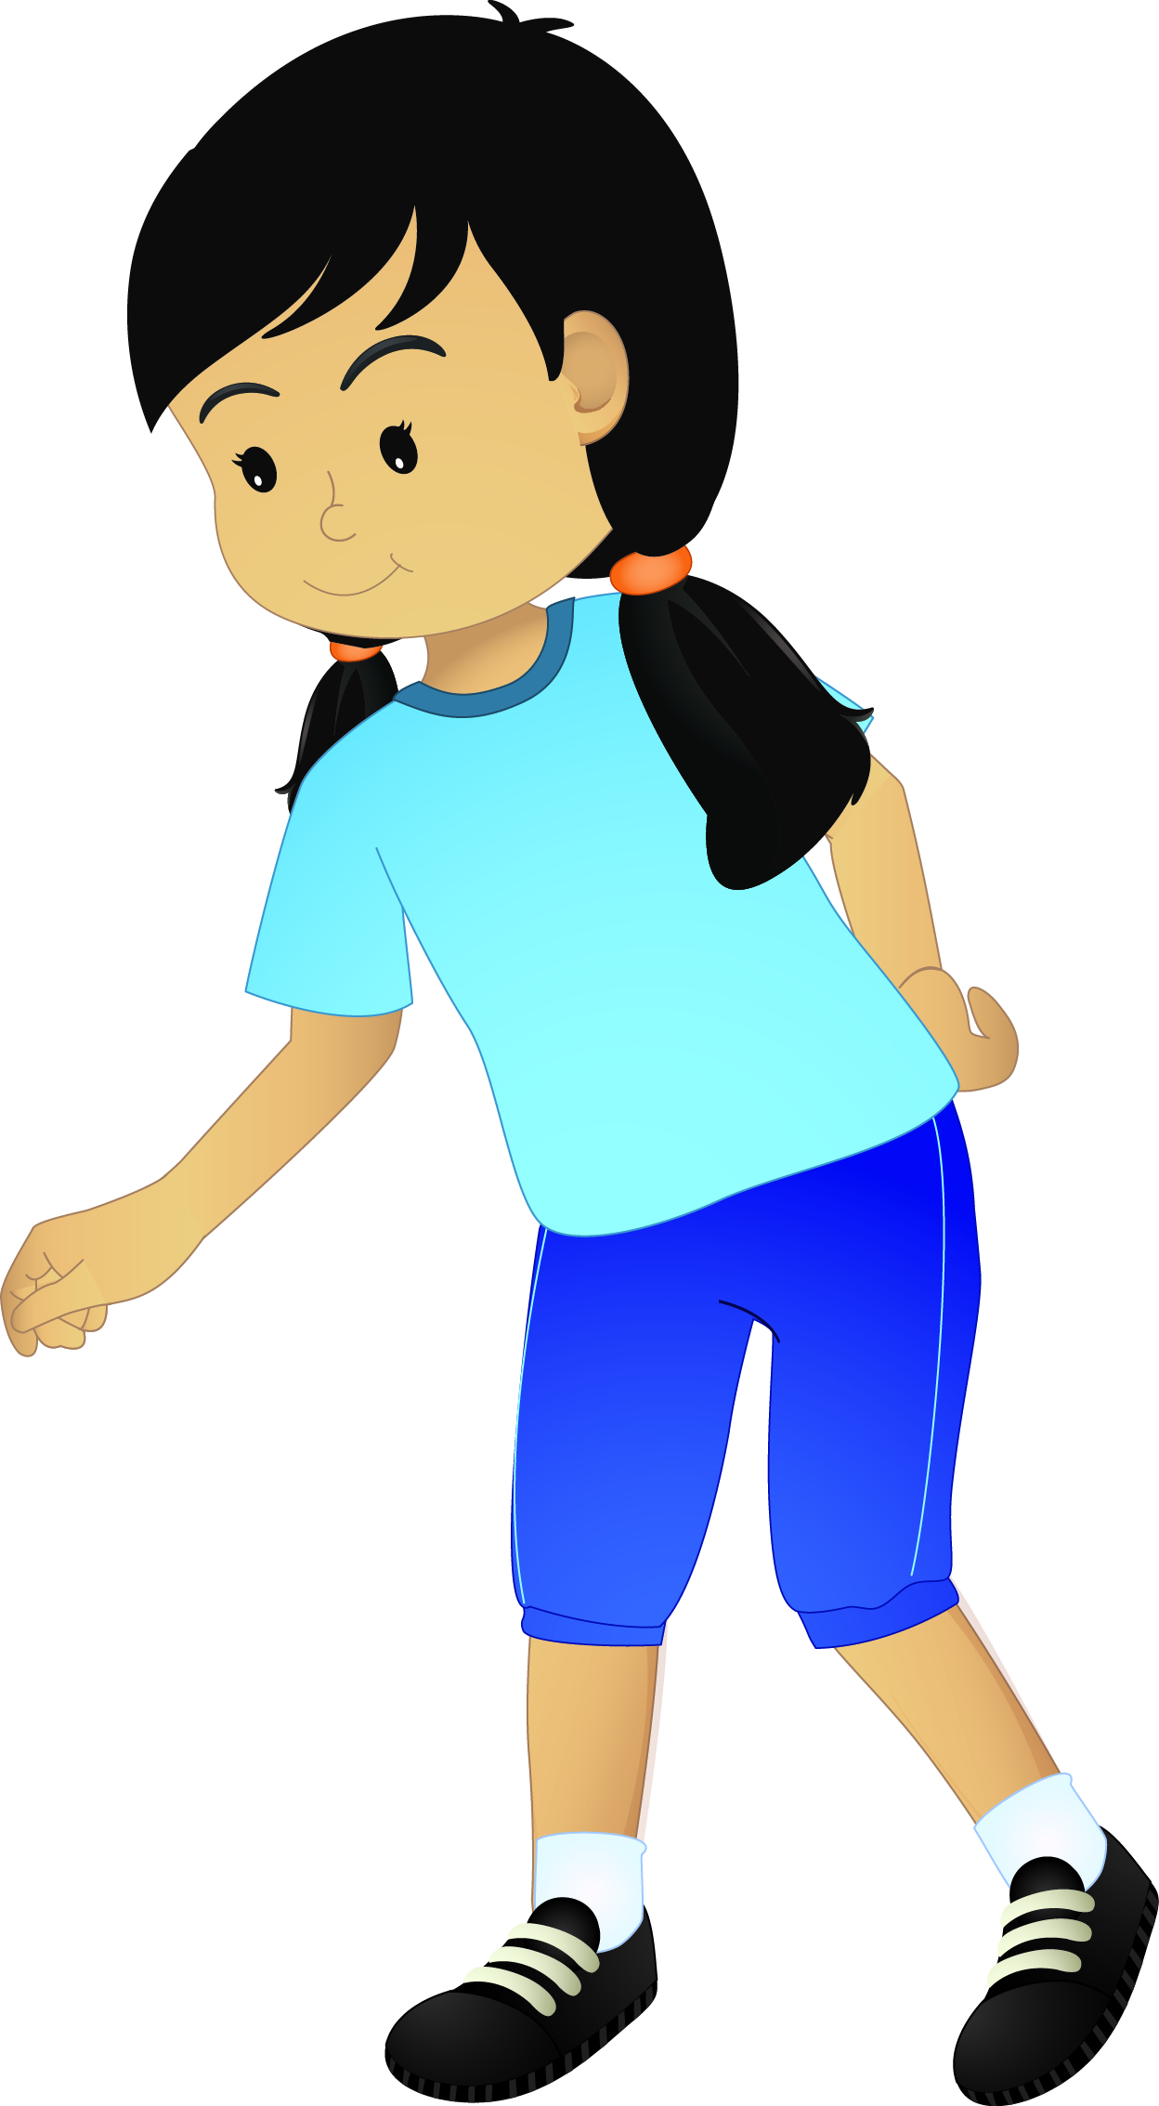
Contoh gerakan menggunakan tangan.
Gerakan bermain layangan.
Gerakan menyapu.
Gerakan memetik bunga.

Slide 6
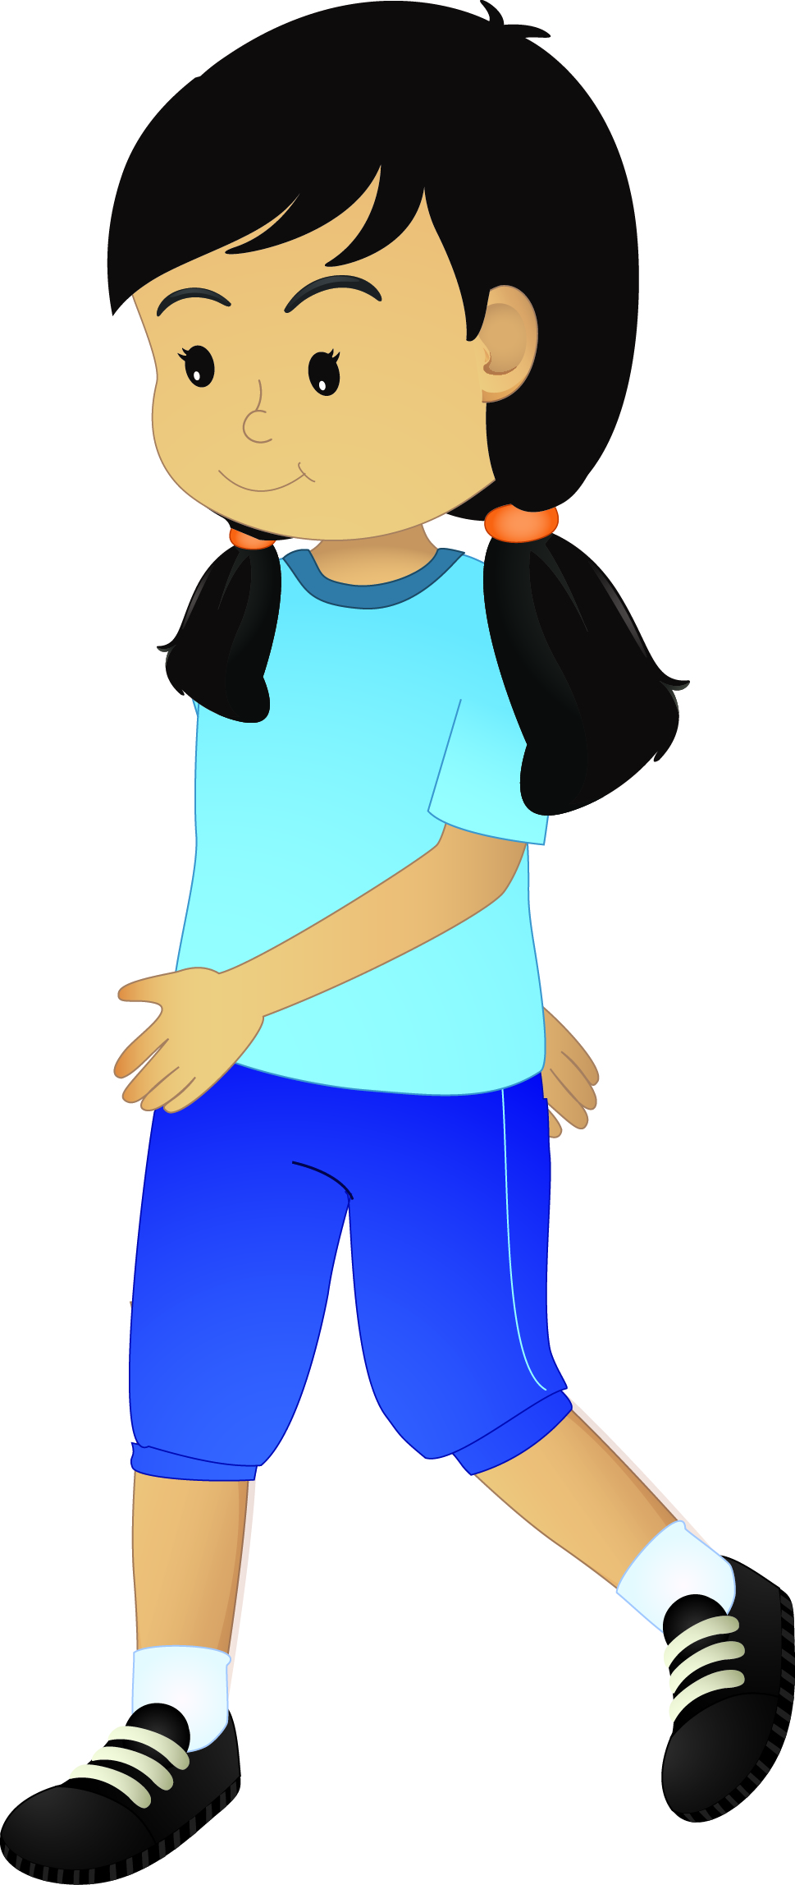
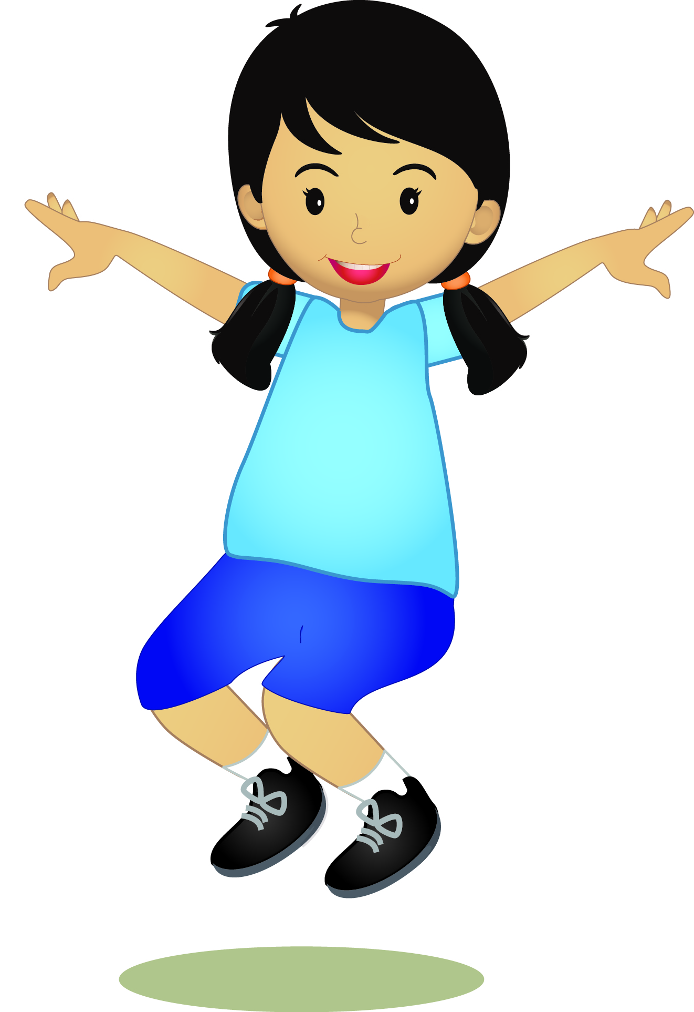
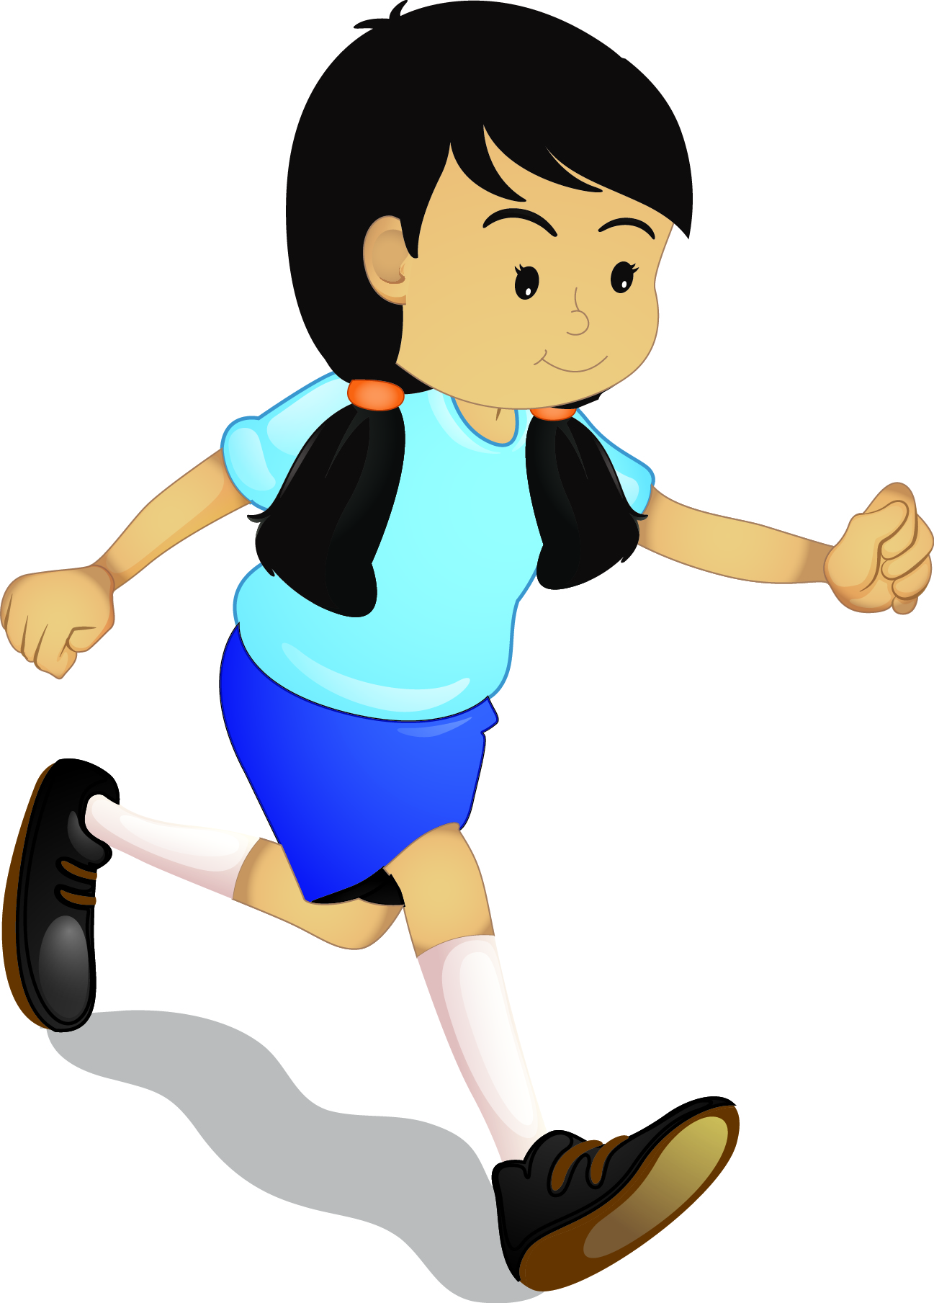
Contoh gerakan menggunakan kaki.
Gerakan berjalan.
Gerakan berlari.
Gerakan melompat.

Slide 7
Pembelajaran 1:
T1 St2
P1
Membandingkan Dua Bilangan Ratusan
Muatan
Matematika
KD 3.2 dan 4.2
Berikut cara membandingkan bilangan ratusan.
Bandingkan ratusannya terlebih dahulu.
Jika ratusannya sama, bandingkan puluhan.
Jika puluhan juga sama, bandingkan satuan.

Slide 8
!
Bandingkan dua bilangan berikut
137
173
Manakah bilangan yang lebih besar?
Manakah bilangan yang lebih kecil?

Slide 9
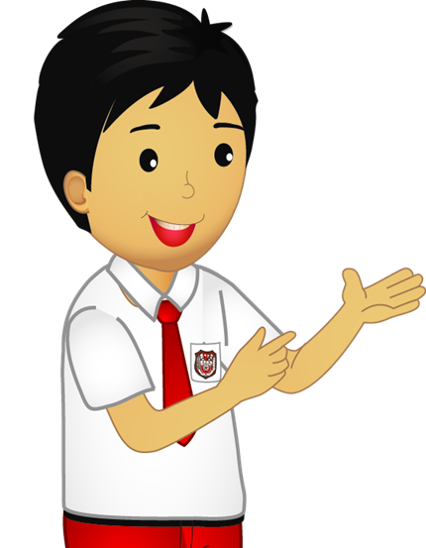
Pembelajaran 2:
T1 St2
P2
Mengidentifikasi Kalimat Ajakan dalam Teks Percakapan
Muatan
Bahasa Indonesia
KD 3.1 dan 4.1
Kamu tentu sering bermain dengan teman.
Ketika mengajak teman bermain, gunakan kalimat ajakan yang baik.
Jika teman tidak mau bermain, kamu tidak boleh memaksa.

Slide 10
Pembelajaran 2:
T1 St2
P2
Menyebutkan Pengalaman Sila Pertama di Tempat Bermain
Muatan
PPKn
KD 3.1 dan 4.1
Sila pertama Pancasila berhubungan dengan sikap kita sebagai umat beragama.
Pengamalan sila pertama Pancasila di tempat bermain:
Tidak lupa waktu beribadah ketika bermain.
Memberi kesempatan pada teman yang ingin beribadah.

Slide 11
Menyebutkan Pengalaman Sila Kedua di Tempat Bermain
Sila kedua Pancasila berhubungan dengan sikap adil, peduli, dan jujur kepada orang lain.
Pengamalan sila kedua Pancasila di tempat bermain:
Membantu teman yang mengalami kesulitan saat bermain.

Slide 12
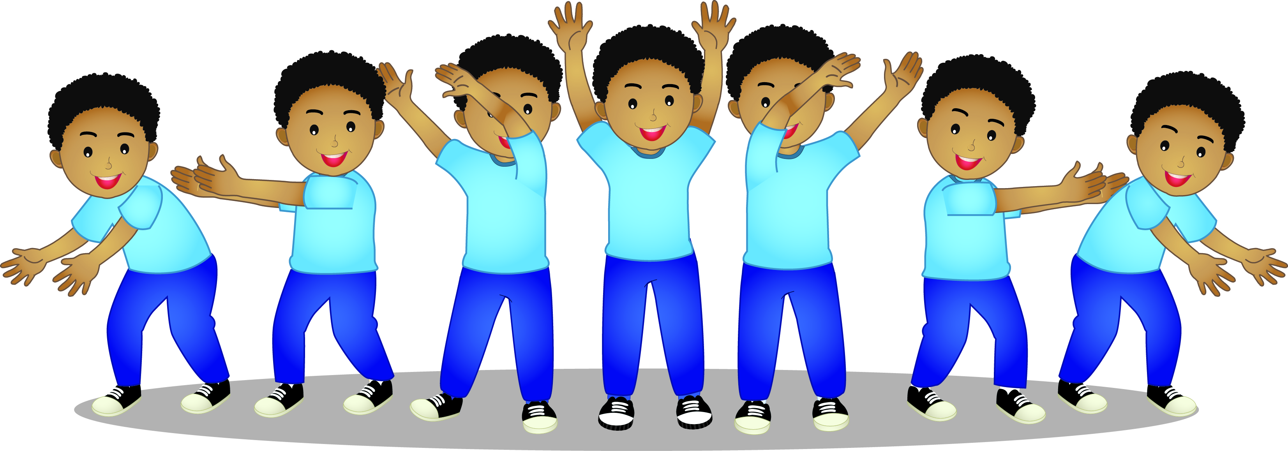
Pembelajaran 3:
T1 St2
P3
Menirukan Gerak Alam dalam Tarian
Muatan
SBdP
KD 3.3 dan 4.3
Kamu dapat meniru gerakan alam dalam menari.
Misalnya, gerakan tiupan angin, air mengalir, dan ombak di pantai.
Gerakan-gerakan itu dapat dirangkai menjadi tarian.
Gerak meniru ombak pantai.

Slide 13
Pembelajaran 3:
T1 St2
P3
Mengidentifikasi Percakapan Berisi Kalimat Ajakan
Muatan
Bahasa Indonesia
KD 3.1 dan 4.1
Kalimat ajakan dapat diucapkan dalam percakapan.
Saat menulis percakapan, perhatikan hal-hal berikut.
Permasalahan apa yang akan dibicarakan.
Penulisan huruf besar dan tanda baca.
Penulisan kata yang tepat.

Slide 14
Pembelajaran 3:
T1 St2
P3
Membandingkan Bilangan Menggunakan Simbol
Muatan
Matematika
KD 3.1 dan 4.1
Perbandingan dua bilangan dapat ditulis menggunakan simbol.
ditulis
lebih kecil dari atau kurang dari
<
ditulis
Lebih besar dari atau lebih dari
>

Slide 16
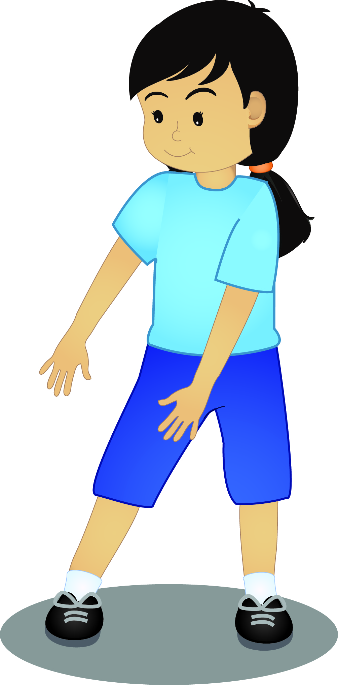
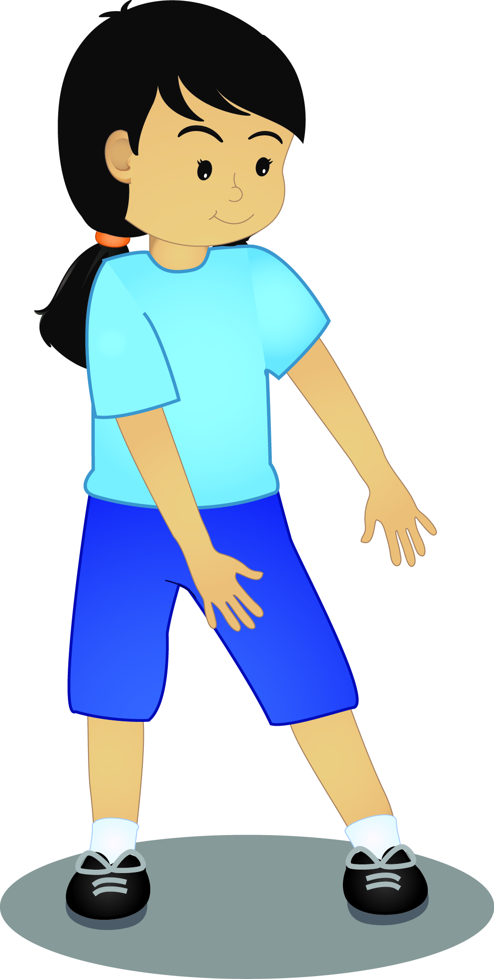
Pembelajaran 4:
T1 St2
P4
Mengidentifikasi Gerak Keseharian dalam Tarian
Muatan
SBdP
KD 3.3 dan 4.3
Ayo, kita menari dengan mengikuti gerakan berikut!
Gerakan 1 dan 5
Gerakan 2 dan 6
Gerakan 3 dan 7
Gerakan 4 dan 8
Ayo, lakukan gerakan dengan hitungan 1 – 8!

Slide 17
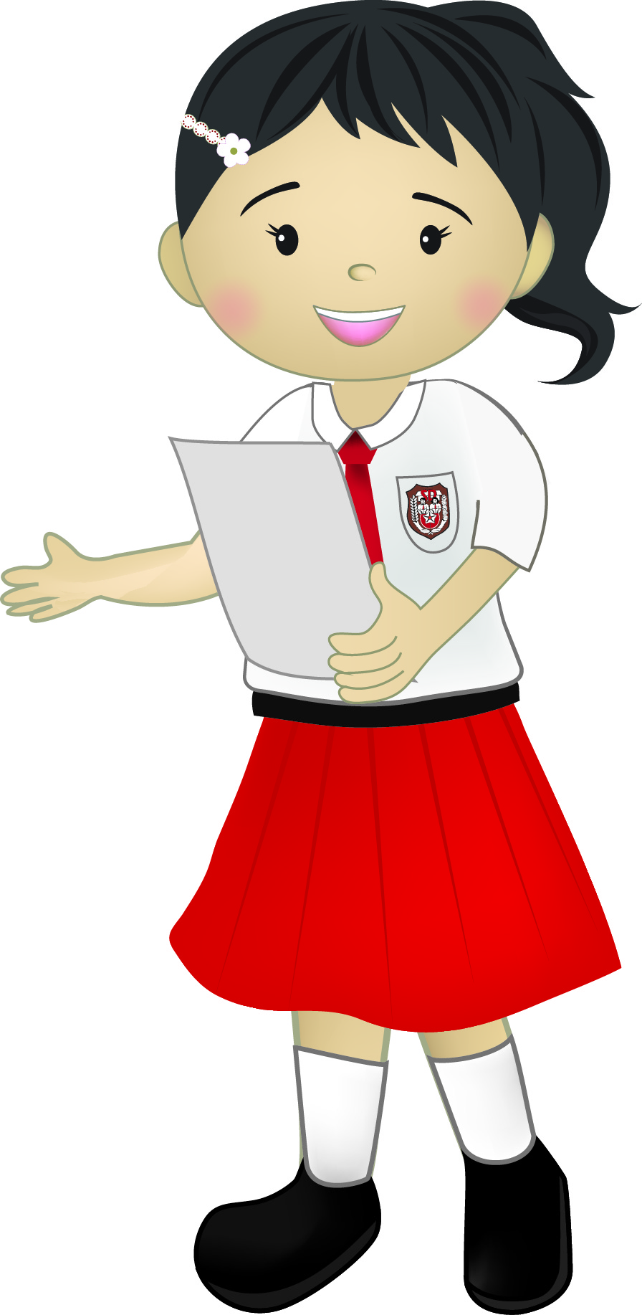
Pembelajaran 4:
T1 St2
P4
Menyebutkan Kalimat Ajakan dalam Lagu
Muatan
Bahasa Indonesia
KD 3.1 dan 4.1
Isi syair lagu anak ada yang berisi ajakan, larangan, atau perintah.
Pada syair lagu “Menanam Jagung” terdapat ajakan untuk menanam jagung bersama.
Pada lagu yang berisi kalimat ajakan, biasanya terdapat kata “Ayo” atau “Mari”.

Slide 18
Ayo, nyanyikan lagu “Menanam Jagung” bersama teman sekelasmu!
Menanam Jagung
Ciptaan: Ibu Sud
Ayo kawan kita bersama
menanam jagung di kebun kita.
Ambil cangkulmu ambil pangkurmu.
Kita bekerja tak jemu-jemu.
Cangkul cangkul cangkul yang dalam
menanam jagung di kebun kita.

Slide 19
Pembelajaran 4:
T1 St2
P4
Mengurutkan Banyak Benda
Muatan
Matematika
KD 3.2 dan 4.2
Mengurutkan banyak benda dapat dilakukan dari paling sedikit atau paling banyak.
Urutkan angka penyusun mulai dari ratusan.
Jika angka ratusan sama, urutkan angka puluhan, lalu satuan.

Slide 20
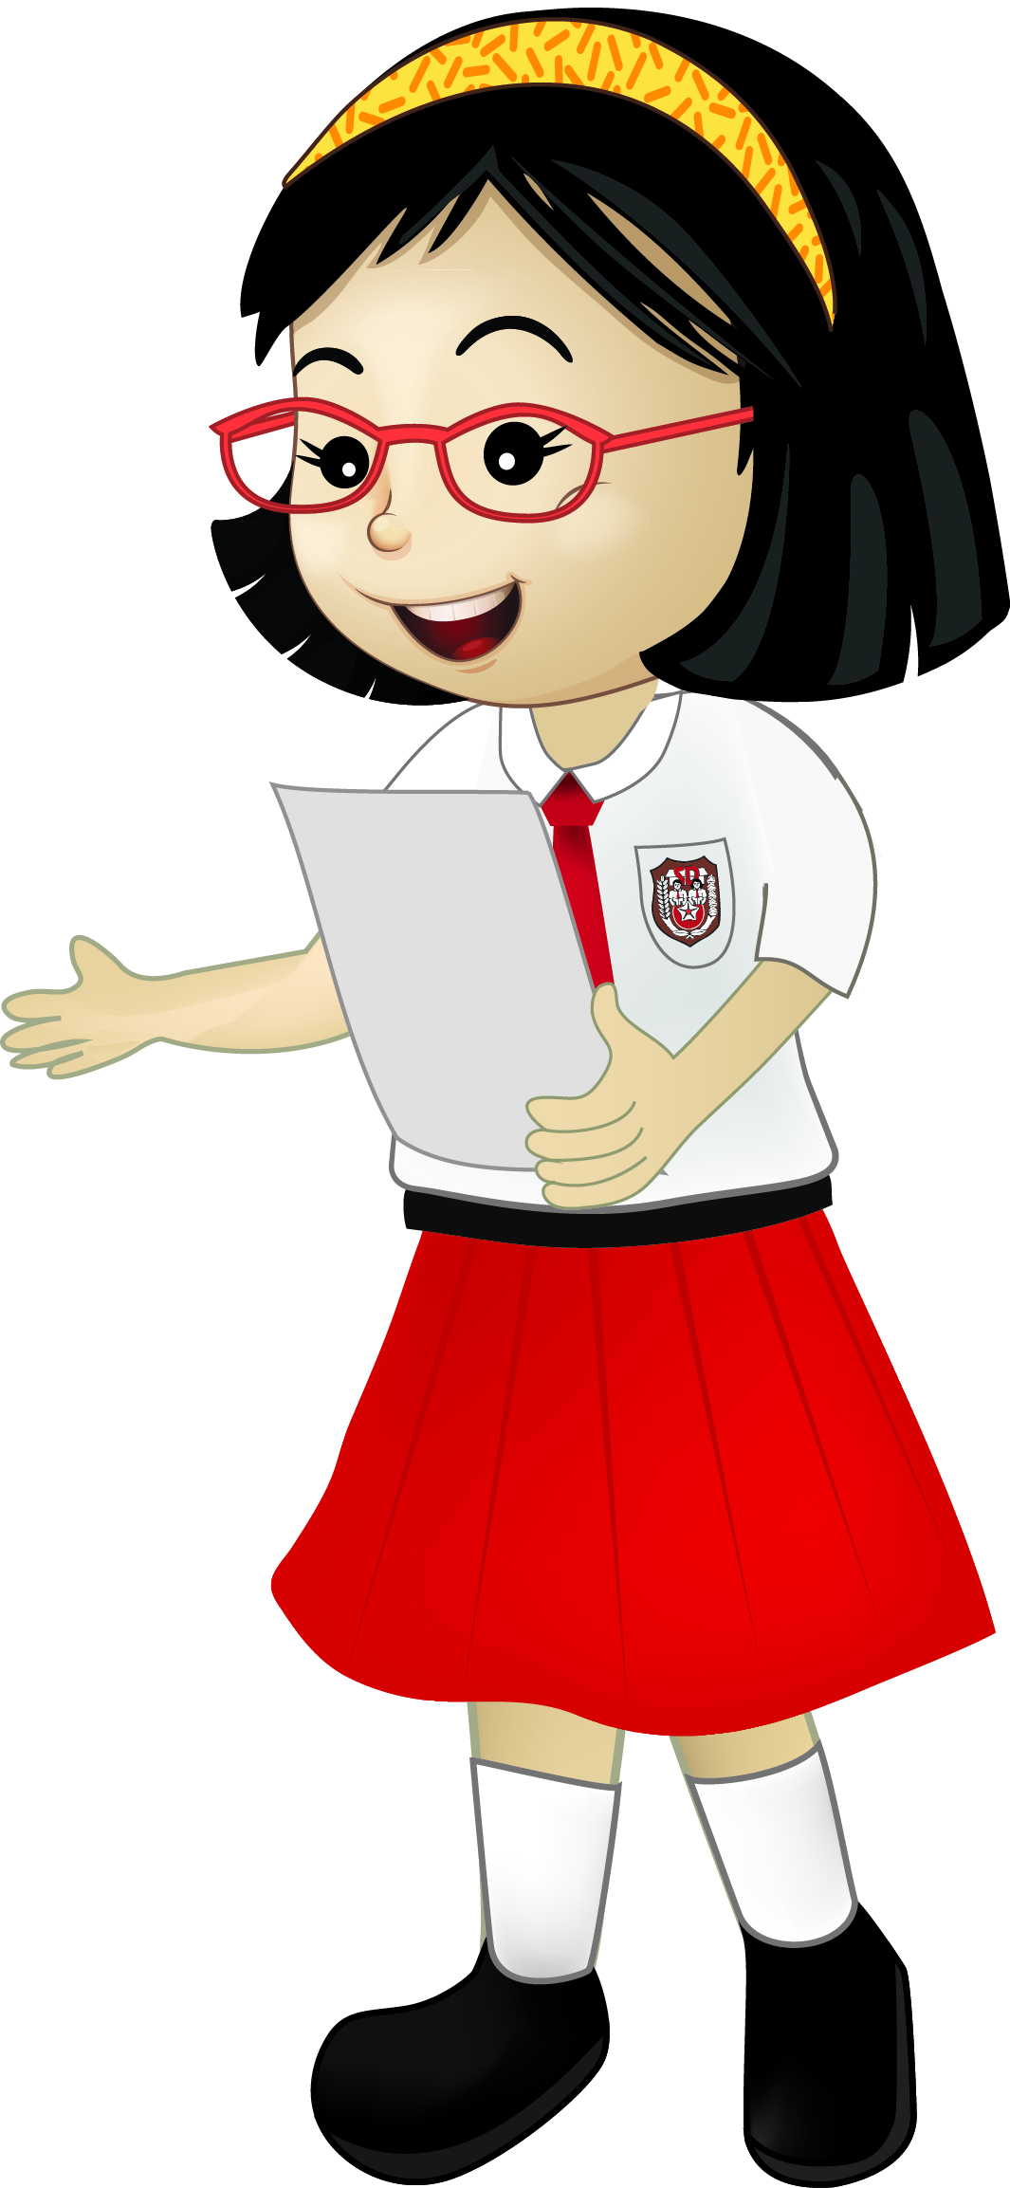
Pembelajaran 5:
T1 St2
P5
Menuliskan Kalimat Ajakan untuk Teman
Muatan
Bahasa Indonesia
KD 3.1 dan 4.1
Kamu tentu sudah tahu cara mengajak teman.
Ketika mengajak teman, ucapkan kalimat dengan santun.
Jika ajakanmu ditolak, sebaiknya kamu tidak marah.
Hal tersebut dapat menjaga kerukunan.

Slide 21
Maaf Made. Aku tidak dapat bermain basket dulu karena aku dipanggil oleh Pak Guru.
Jonas, ayo kita bermain bola basket di lapangan!
Apakah penolakan Jonas termasuk penolakan yang sopan?

Slide 22
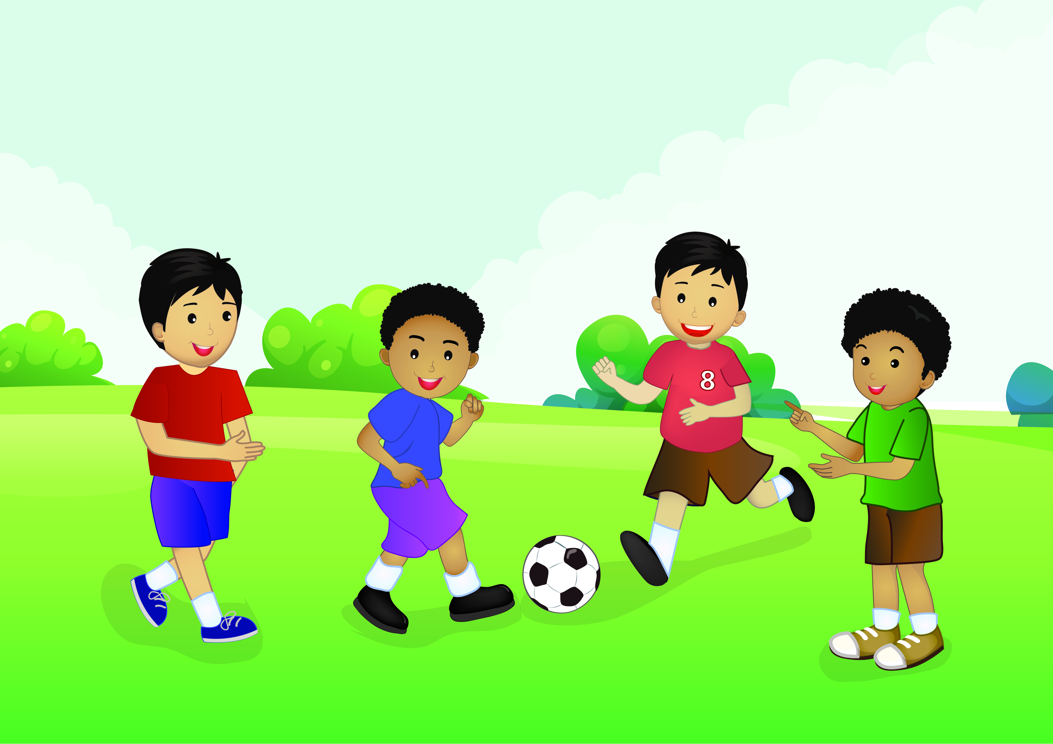
Pembelajaran 5:
T1 St2
P5
Menyebutkan Pengamalan Sila Ketiga Pancasila di Tempat Bermain
Muatan
PPKn
KD 3.1 dan 4.1
Kita sebagai warga negara Indonesia harus memiliki rasa persatuan walaupun berbeda-beda.
Contoh pengamalan sila ketiga dengan teman bermain:
Bermain dengan teman dari berbagai suku.
Menjaga kekompakan dengan teman saat bermain.
Mau menerima kekurangan teman.

Slide 23
Pembelajaran 6:
T1 St2
P6
Menyebutkan Makna Kalimat Ajakan dalam Lagu
Muatan
Bahasa Indonesia
KD 3.1 dan 4.1
Kamu sudah mengetahui contoh kalimat ajakan
dalam teks cerita atau lagu.
Ajakan pada lagu biasanya mengajak untuk berbuat baik.

Slide 24
Ayo, nyanyikan lagu “Menanam Jagung” bersama teman sekelasmu!
Menanam Jagung
Ciptaan: Ibu Sud
Ayo kawan kita bersama
menanam jagung di kebun kita.
Ambil cangkulmu ambil pangkurmu.
Kita bekerja tak jemu-jemu.
Cangkul cangkul cangkul yang dalam
menanam jagung di kebun kita.
Apakah ajakan pada lagu “Menanam Jagung” adalah ajakan yang baik?

Slide 25
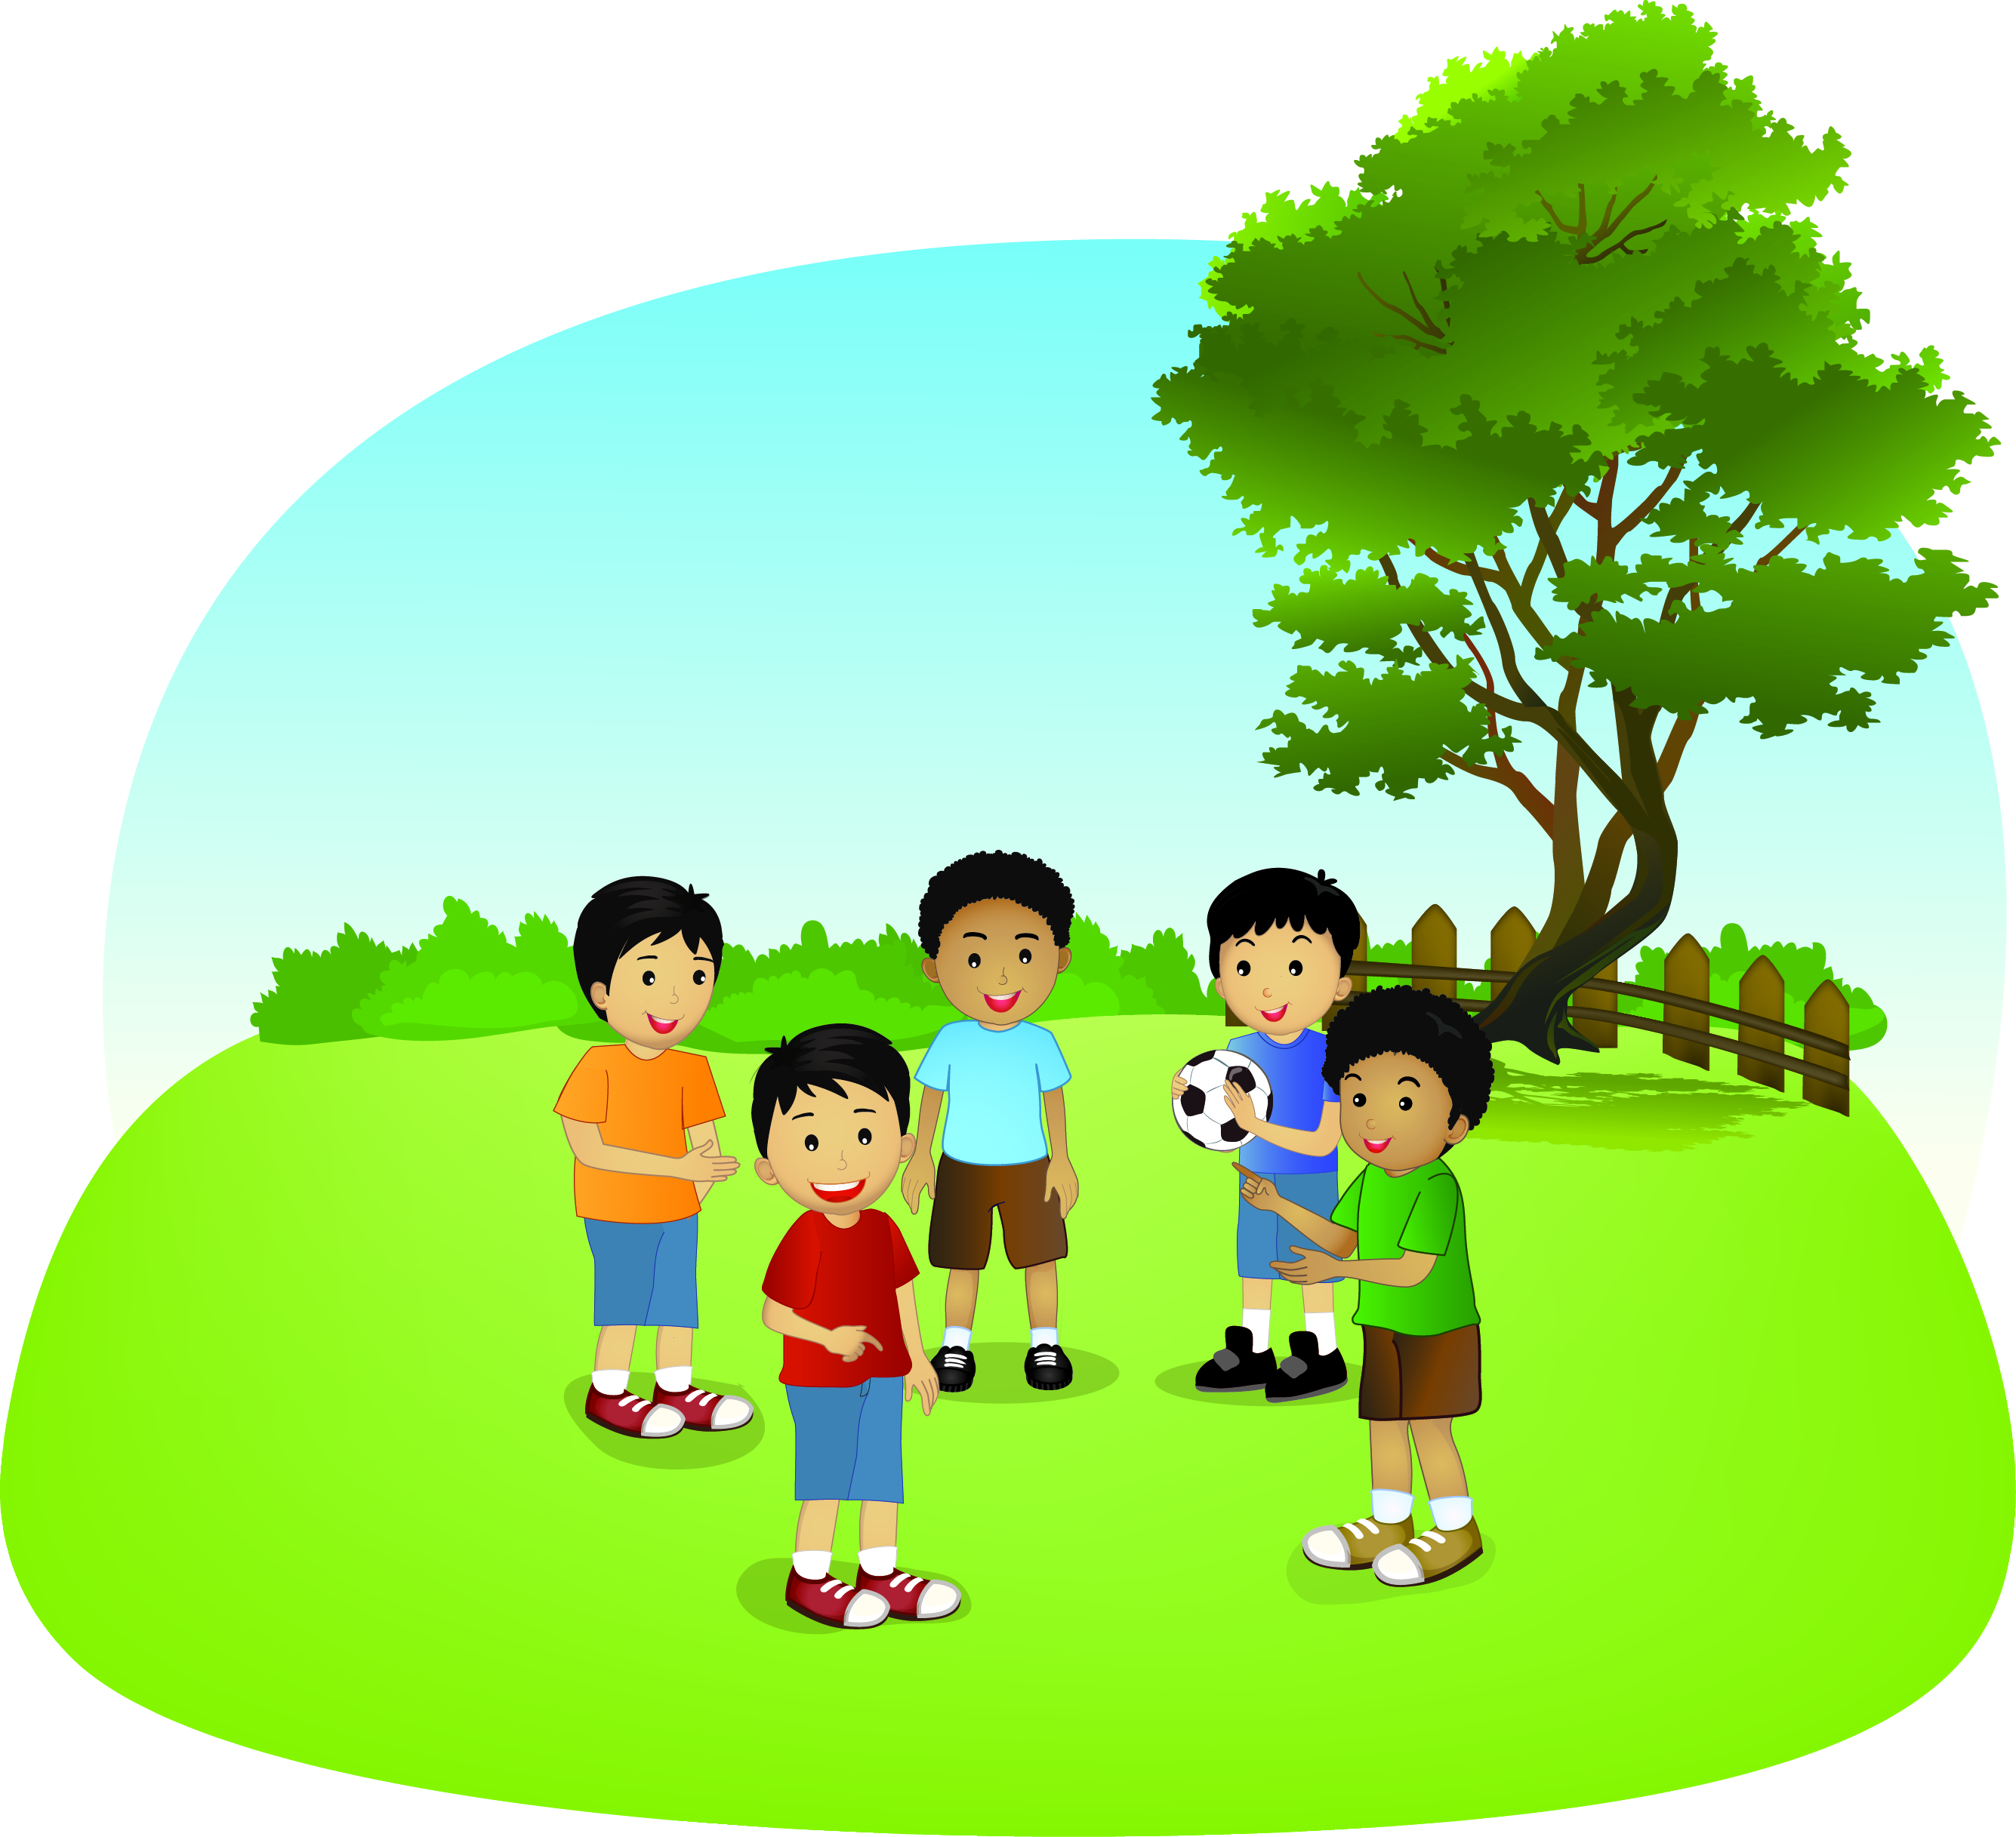
Pembelajaran 6:
T1 St2
P6
Menyebutkan Pengamalan Sila Keempat Pancasila di Tempat Bermain
Muatan
PPKn
KD 3.1 dan 4.1
Sila keempat mengajarkan kita jika setiap permasalahan sebaiknya diselesaikan dengan musyawarah.
Ketika bermusyawarah, setiap orang berhak memberikan pendapatnya.
Namun, jika pendapat belum
disetujui, kita harus menerimanya
dengan lapang dada.

Slide 26
Menyebutkan Pengamalan Sila Kelima Pancasila di Tempat Bermain
Sila kelima menunjukkan bahwa setiap orang harus diperlakukan secara adil.
Berbagi makanan secara adil merupakan penerapan sila kelima Pancasila.

Slide 27
Pembelajaran 6:
T1 St2
P6
Mengurutkan Bilangan
Muatan
Matematika
KD 3.1 dan 4.1
Kamu dapat mengurutkan bilangan dengan memperhatikan angka penyusunnya.
Perhatikan contoh berikut!
Urutkan bilangan 434, 461, dan 353 mulai dari yang terbesar.
Urutkan angka pada nilai tempat yang sama.
Urutkan mulai dari angka ratusan, puluhan, lalu satuan.

Slide 28
Urutkan angka ratusan, yaitu 4, 4, 3.
Nilai angka ratusan pada bilangan 434 dan 461 sama.
Bandingkan angka puluhannya, yaitu 3 dan 6.
Angka 6 lebih besar dari 3, maka 461 lebih besar dari 434.
Urutan bilangan mulai dari yang terbesar adalah 461, 434, 353.
Urutan bilangan mulai dari yang terkecil adalah 353, 434, 461.

